Slide 1

Tiên học lễ, hậu học văn
PHÒNG GIÁO DỤC VÀ ĐÀO TẠO QUẬN LONG BIÊN
TIẾNG VIỆT
BÀI 40: ÔN TẬP VÀ KỂ CHUYỆN

Slide 2
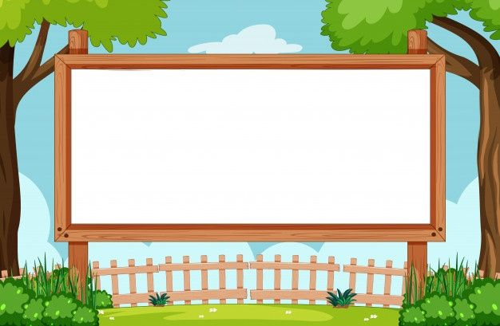
KHỞI ĐỘNG

Slide 3














Trò chơi
Ong
con
học
Chúc mừng các con !
Hãy đọc nào:
cún con ngọn nến
Hãy đọc nào:
Bé có chó đốm.
Hãy đọc nào:
số chín chữ cái
chăm

Slide 4

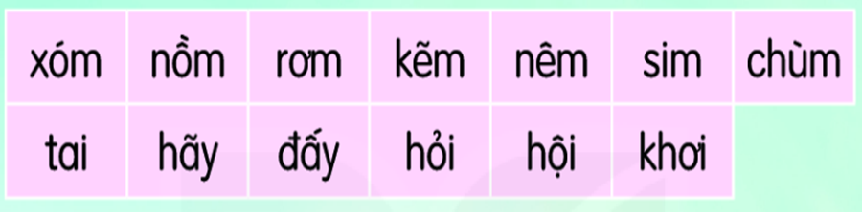

Slide 5
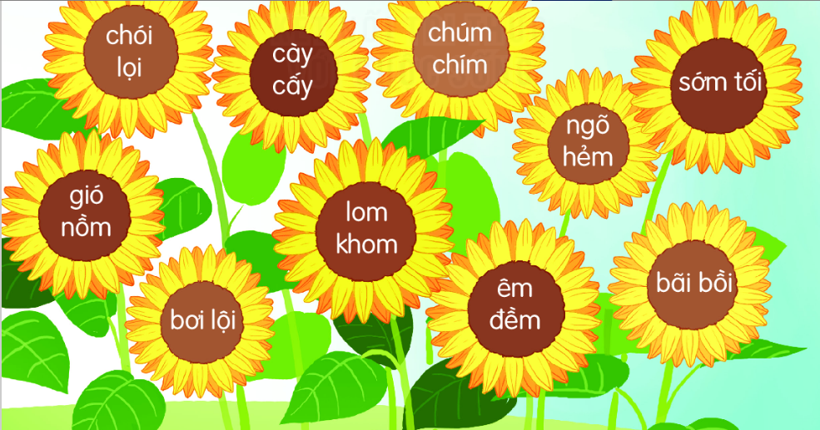

Slide 6
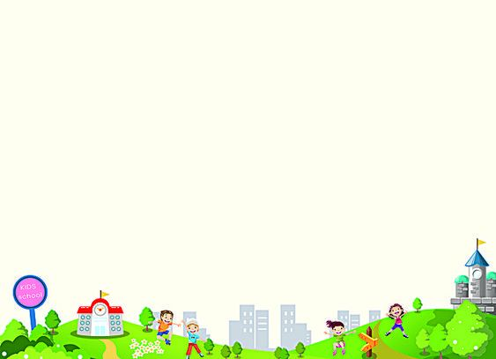

Nhím con ra bãi cỏ tìm cái ăn. Nó phấn chấn khi thấy vô số quả chín thơm ngon. Nhím vội chạy về gọi bạn chồn. Cả hai quay lại, ăn đến no nê.
1
2
3
4

Slide 7
THƯ GIÃN

Slide 8



Slide 9

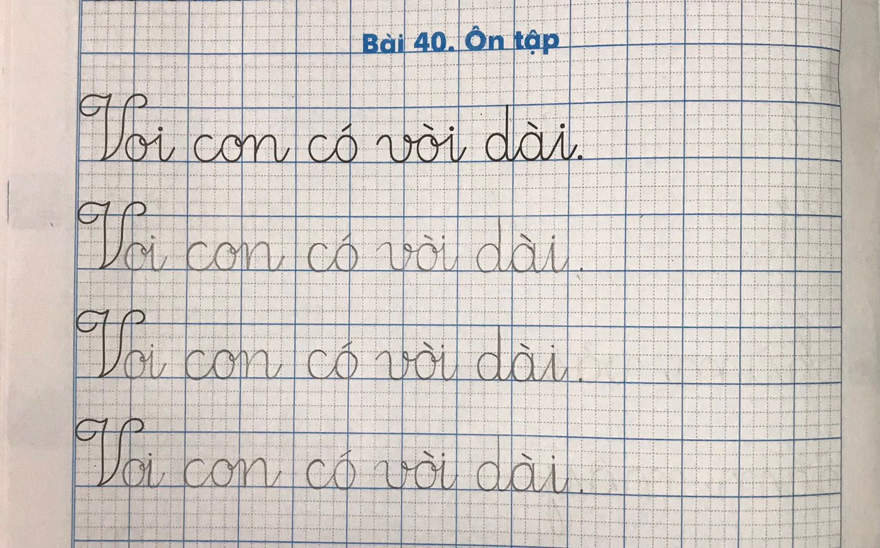


Slide 10

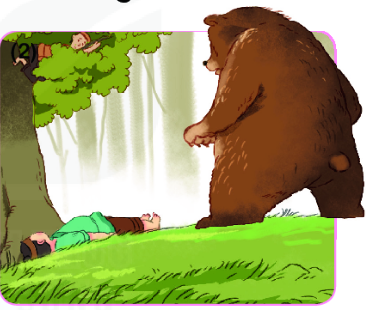
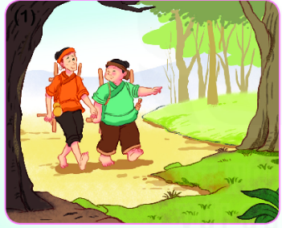
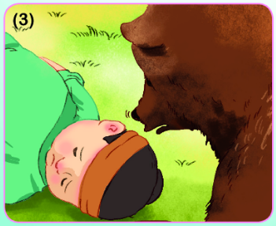
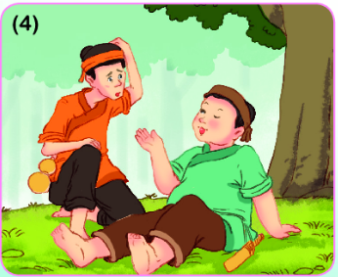
Hai người bạn và con gấu

Slide 11
Hai người bạn và con gấu
Hai người bạn đi đâu?

Slide 12
Hai người bạn và con gấu
Họ làm gì khi nhìn thấy con gấu?

Slide 13
Hai người bạn và con gấu
Vì sao con gấu bỏ đi?

Slide 14
Hai người bạn và con gấu
Họ đã nói gì với nhau?

Slide 15
Hai người bạn và con gấu
Hai người bạn đi đâu?
Họ làm gì khi nhìn thấy con gấu?
Vì sao con gấu bỏ đi?
Họ đã nói gì với nhau?

Slide 16

KÍNH CHÚC CÁC THẦY CÔ GIÁO
VÀ CÁC CON HỌC SINH
LUÔN MẠNH KHỎE, HẠNH PHÚC

